Slide 1


КИБЕРБЕЗОПАСНОСТЬ И ПРОФИЛАКТИКА КИБЕРПРЕСТУПНОСТИ
Единый день информирования населения
ноябрь 2025 г.

Slide 2

РОСТ КИБЕРАТАК В БЕЛАРУСИ
Позиция Беларуси: 3-е место в СНГ по количеству кибератак
ОСНОВНЫЕ ЦЕЛИ АТАК:
Госсектор – 22%
Промышленность – 14%
Финансы – 11%
ПОСЛЕДСТВИЯ:
Утечка данных – 57% случаев
Нарушение работы – 16%
Финансовые потери – 8%

Slide 3





ПОРТРЕТ ЖЕРТВЫ МОШЕННИЧЕСТВА
Женщины Телефонные мошенники — 77,9% Обман в сфере услуг — 65,6%
Мужчины Мошенничество на сайтах знакомств — 84,8%
Возраст
50+: телефонное мошенничество, «помощь родственникам»
До 30 лет: псевдо-инвестиции (65,4%), дистанционные сделки с недвижимостью (56,3%)
30-49 лет: ИКТ-мошенничество с договорами (53,1%)
Социальный статус:
безработные чаще попадают в инвестиционные ловушки (46,2%)

Slide 4









ВИДЫ КИБЕРПРЕСТУПЛЕНИЙ, СОВЕРШАЕМЫЕ В СТРАНЕ
звонки от имени банка, сотрудника МВД, КГБ и иных государственных органов
фишинговые SMS-сообщения и письма
мошенничества в социальных сетях и мессенджерах
мошенничества при онлайн-покупках на площадках по продаже товаров
фейковые интернет-магазины
мошенничества под видом государственных органов
финансовые пирамиды и инвестиционные мошенничества
вымогательство на интимной почве

Slide 5
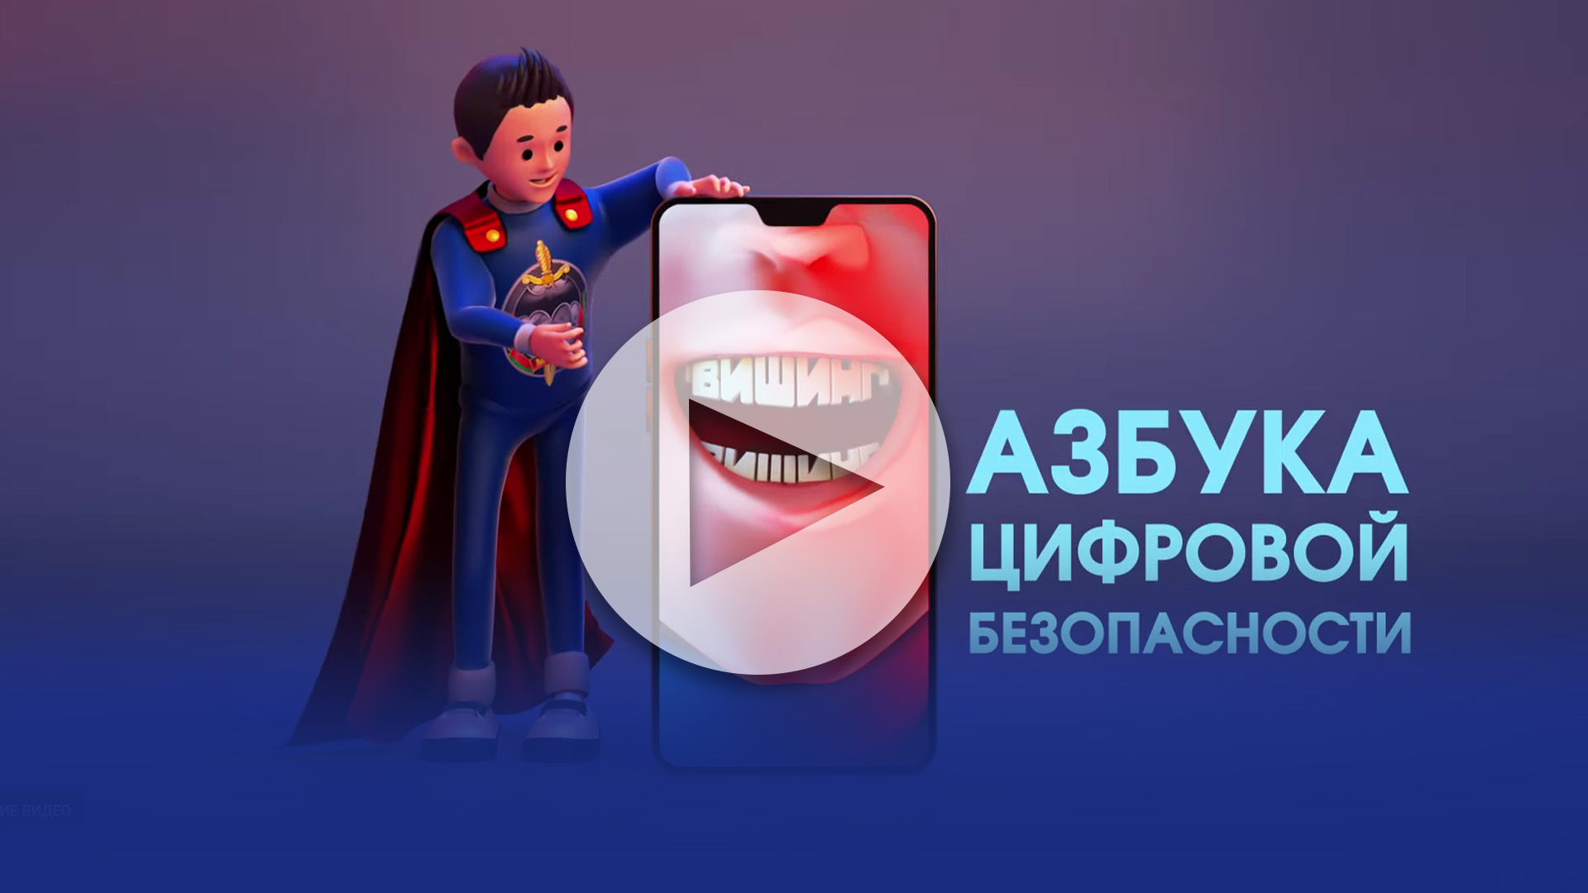
ПОРТРЕТ ЖЕРТВЫ МОШЕННИЧЕСТВА

Slide 6

ИСПОЛЬЗОВАНИЕ ИСКУССТВЕННОГО ИНТЕЛЛЕКТА
Целевой фишинг без ошибок: персонализированные и грамматически безупречные рассылки, обходящие главный маркер угрозы.
Мошенничество через Deepfake: генерация видео и голоса руководства для санкционирования незаконных финансовых операций.
ИИ-боты для социальной инженерии: ведение осмысленных диалогов для выманивания конфиденциальной информации.

Slide 7
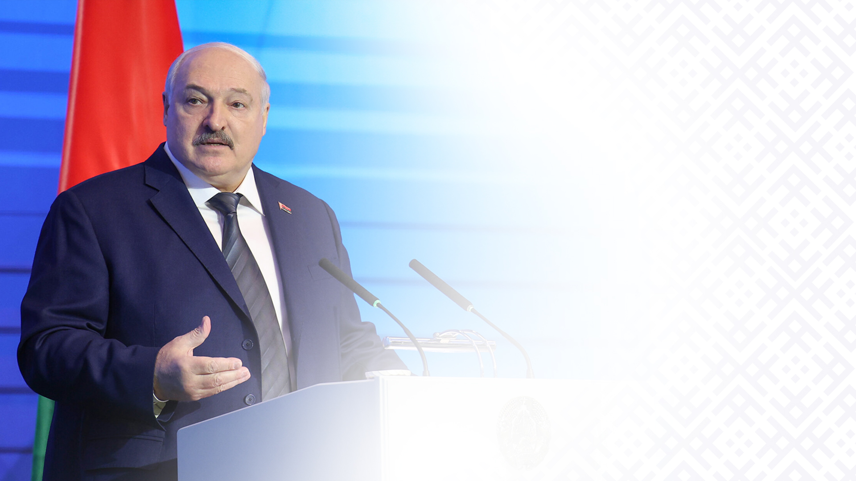
“
Неуправляемая гонка в этой сфере превращает его (прим. – искусственный интеллект) из полезного ресурса в оружие. В перспективе – массового поражения.
“
Президент Республики Беларусь А.Г. Лукашенко,
III Минская международная конференция по евразийской безопасности, 28 октября 2025 г.

Slide 8


БЕЗОПАСНОСТЬ ДЕТЕЙ В СЕТИ — ЭТО НЕ ЗАПРЕТЫ, А ДОВЕРИЕ И ПРАВИЛА
Выстраивайте открытые отношения: ребенок должен знать, что может рассказать вам о любой проблеме без страха наказания.
Установите четкие границы: согласуйте время онлайн, разрешенные сайты и приложения.
Используйте технические средства: родительский контроль и общие аккаунты для младших детей.

Slide 9
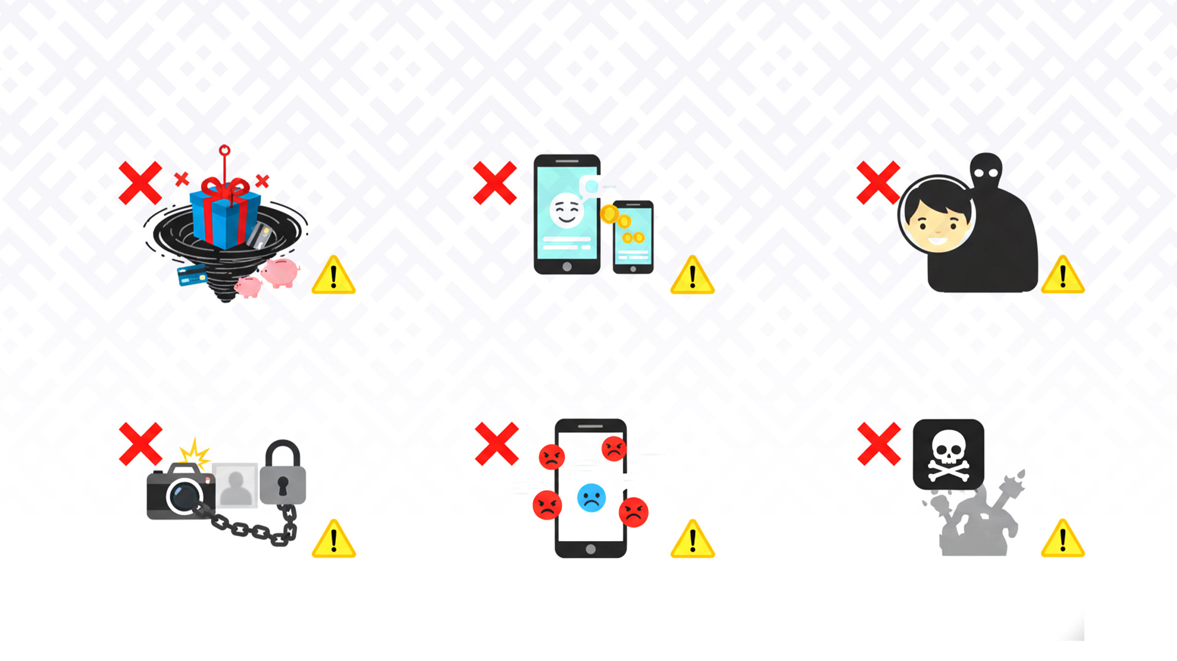
РАСПРОСТРАНЕННЫЕ СХЕМЫ КИБЕРПРЕСТУПЛЕНИЙ ПРОТИВ ДЕТЕЙ
«Бесплатные» подарки
Фейковые запросы от «друзей»
Груминг
Цель: заманить на фишинговую страницу и украсть данные банковской карты.
Цель: воспользоваться доверием и выманить деньги через взломанный аккаунт.
Цель: выдавая себя за сверстника, войти в доверие, чтобы манипулировать и выпрашивать интимные фото/видео.
Сексторшен
Кибербуллинг
Деструктивный контент
Цель: шантажировать ребенка с помощью полученных интимных материалов.
Цель: унизить и травмировать психологически через травлю в группах и личных сообщениях.
Цель: вовлечь в опасные сообщества, пропагандирующие суицид, насилие и экстремизм.

Slide 10

4 КЛЮЧЕВЫХ ПРАВИЛА БЕЗОПАСНОСТИ В СЕТИ ДЕТЕЙ И ПОДРОСТКОВ
1
Храни личное в тайне
Не публикуй адрес, школу, геометки, данные документов и карт, планы семьи.
Помни алгоритм «СТОП-СПРОСИ-РАССКАЖИ»
СТОП, если что-то настораживает. СПРОСИ у родителей, если непонятно. РАССКАЖИ взрослым о любой угрозе или дискомфорте.
Контролируй круг общения
Добавляй в друзья только тех, кого знаешь лично. Настрой приватность профиля.
Включай критическое мышление
Не переходи по сомнительным ссылкам. Не верь слишком «выгодным» предложениям.
2
3
4

Slide 11
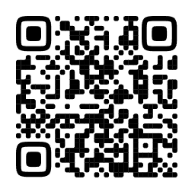
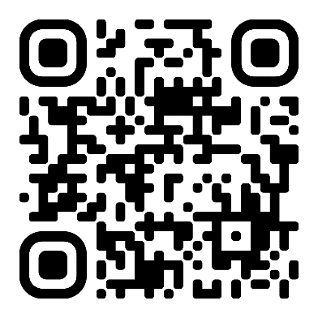
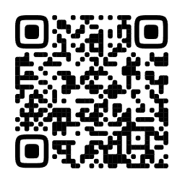
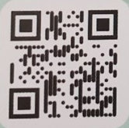

Родители, научите детей пользоваться Интернетом правильно!
Правила
безопасного поведения
Берегите аккаунты от аферистов!
ТГ-канал
«Цифровая грамотность»

Slide 12
